Slide 1



Платформа подписок
на SaaS-сервис
OTUS · Микросервисы на Go
Notes:
Добрый день. Меня зовут Александр Ципорин, и сегодня я защищаю проект курса OTUS «Микросервисы на Go».
Тема — платформа подписок на SaaS-сервис. В качестве сервиса у меня AI-генерация, но она здесь вторична: главное — подписки, лимиты и платежи.
Технически это один репозиторий и один Go-модуль, в котором четыре сервиса за Gateway.
(~30 сек)

Slide 2


Меня хорошо видно
& слышно?
Notes:
Прежде чем начать — меня хорошо видно и слышно?
(пауза, дождаться ответа)

Slide 3


Защита проекта
Тема: Платформа подписок на SaaS-сервис
Александр Ципорин
Разработчик AI-решений, ПравоТех
Готовлю данные для AI-агентов
и проектирую их логику
В прошлом — инженер данных
Notes:
Пара слов о себе. Я разработчик AI-решений в ПравоТех. Сейчас готовлю данные для AI-агентов и проектирую их логику, а раньше работал инженером данных.
Go я использую в реальной разработке, а на курс пришёл, чтобы прокачать проектирование микросервисов.
Тему взял не с потолка: это часть проекта, который наша команда уже сделала. Но он написан на другом стеке и не соответствует требованиям курса, поэтому я переосмыслил его в микросервисной архитектуре на Go.
(~45 сек)

Slide 4
План защиты
Цель и задачи
Стек технологий
Как проходит запрос
Цифры демо
Выводы
Notes:
План такой: сначала цель и задачи, затем стек. Потом покажу, как проходит один запрос на генерацию, дальше — цифры с демо-прогона и выводы. В конце — вопросы.
(~15 сек)

Slide 5

Цель и задачи проекта
Цель: платформа подписок, которая пускает генерацию
только при живой подписке и оставшемся лимите
1. | Четыре сервиса и Gateway
2. | События и проекция лимита
3. | Платежи и смена тарифа
4. | Метрики, логи, трейсы
5. | Прогон под нагрузкой
Notes:
Цель — платформа подписок, которая пускает генерацию только при живой подписке и оставшемся лимите.
Для этого я решал пять задач: поднять четыре сервиса и Gateway, связать их событиями и построить проекцию лимита, реализовать платежи и смену тарифа, добавить метрики, логи и трейсы и в конце прогнать всё под нагрузкой.
Важная деталь: квота считается в сообщениях. Токены пишутся в аналитику, но на допуск не влияют.
(~50 сек)

Slide 6
Какие технологии использовались
1. | Go, chi, gRPC, mTLS — сервисы и связь между ними
2. | PostgreSQL — пользователи, тарифы, подписки
3. | Redis — остаток лимита, ClickHouse — события и логи
4. | NATS JetStream — асинхронные события
5. | Prometheus, Grafana, Jaeger — наблюдаемость
Notes:
Стек. Сервисы на Go: chi для REST, gRPC с mTLS между сервисами.
PostgreSQL хранит пользователей, тарифы и подписки. Redis держит текущий остаток лимита, ClickHouse — события и логи. Асинхронная связь — NATS JetStream. Наблюдаемость — Prometheus, Grafana и Jaeger.
Принцип, которого я держался: сервисы не импортируют друг друга. Вся связь — через контракты в каталоге api: OpenAPI снаружи, protobuf для gRPC и событий. Допуск к генерации читается из Redis, а история остаётся в ClickHouse.
(~60 сек)

Slide 7
Снаружи только Gateway
Внутри — gRPC с mTLS, события — через NATS
gRPC
Auth
PostgreSQL
Клиент
Gateway
REST · JWT
Subscriptions
PostgreSQL
Usage
Redis · ClickHouse
события
NATS JetStream
Публично: регистрация, логин, вебхук. Остальное — с JWT
Notes:
Архитектура. Снаружи доступен только Gateway. Публичных маршрутов три: регистрация, логин и вебхук платёжки. Всё остальное требует JWT.
Внутрь Gateway ходит по gRPC в Auth, Subscriptions и Usage. Вебхук тоже транслируется во внутренний RPC.
Auth и Subscriptions хранят данные в своих базах PostgreSQL. Usage получает события из NATS и по ним обновляет остаток в Redis и историю в ClickHouse.
(~60 сек)

Slide 8





Путь запроса на генерацию
JWT
Подписка
Лимит
Эмуляция AI
Событие
Gateway проверяет токен в Auth | Subscriptions: подписка активна | Usage: остаток больше нуля | 50–200 мс, 5% ошибок на демо | В NATS: MessageProcessed или MessageFailed
Списание одного сообщения — только после успеха
Notes:
Так проходит один запрос на генерацию. Пять этапов: Gateway проверяет JWT, затем подписку, затем лимит. Если всё в порядке — вызывается эмуляция AI, а в конце публикуется событие в NATS.
Успех публикует MessageProcessed и списывает одно сообщение. Ошибка публикует MessageFailed, и лимит не списывается.
На демо задержка эмуляции 50–200 мс и 5% ошибок. В задании для «боевой» эмуляции заложено 30–90 секунд — для прогона я сократил время, чтобы получить нагрузку.
(~60 сек)

Slide 9






Правила лимита
Квота в сообщениях
Токены пишутся только в аналитику и на допуск не влияют
Овердрафт без резерва
Параллельные запросы могут увести остаток в минус
Тарифы и повторы
B2C при неоплате — базовый тариф. B2B делит лимит организации. Повтор с тем же ключом не применяется
Notes:
Три правила лимита.
Первое: квота в сообщениях, токены — только аналитика.
Второе: резервирования нет, поэтому параллельные запросы могут увести остаток в минус. Это осознанный овердрафт.
Третье: B2C при неоплате уходит на базовый тариф, B2B делит общий лимит организации, а повтор с тем же ключом идемпотентности второй раз не применяется.
При продлении новый остаток равен квоте тарифа плюс отрицательный остаток, если он есть. На прогоне смена тарифа дала остаток 2500: неиспользованный платный лимит переносится.
(~60 сек)

Slide 10
90 секунд, 8 параллельных запросов
Показатель | Значение
Запросы | 5443
Успех | 5146
Ошибка генерации | 287
p50 | 131 мс
p95 | 200 мс
В ClickHouse после разбора очереди — 5277 успешных событий и 294 ошибки
Notes:
Теперь цифры. Стенд поднимается командой task demo:up, нагрузка — 90 секунд и 8 параллельных запросов.
Всего 5443 запроса, 5146 успешных и 287 с ошибкой генерации. 287 — это как раз заложенные 5% эмуляции. Ошибок транспорта не было, ещё 10 запросов отклонены до генерации. p50 — 131 мс, p95 — 200 мс.
В ClickHouse после разбора очереди — 5277 успешных событий и 294 ошибки. Эти счётчики ведутся в другом месте, не в Gateway, поэтому один в один с ответами не совпадают.
(~60 сек)

Slide 11
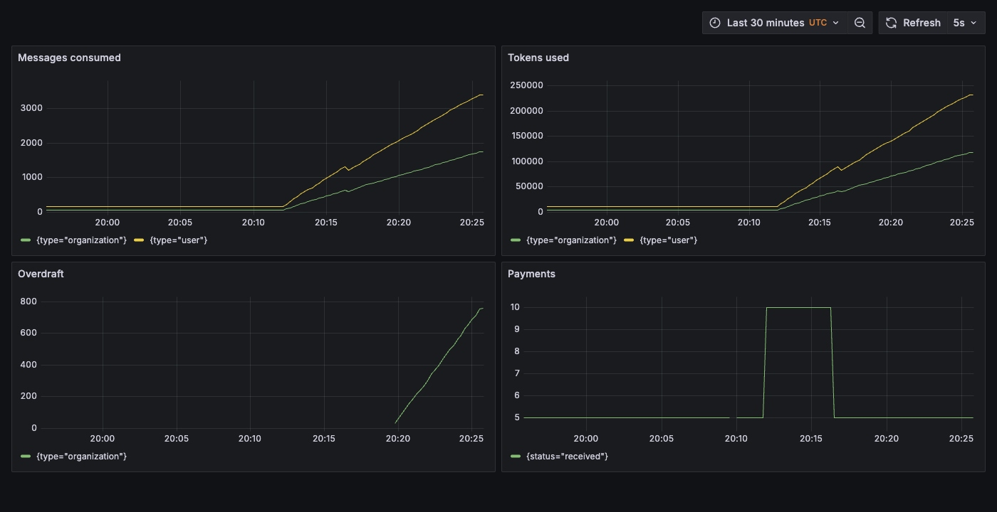
Бизнес-метрики
Grafana: сообщения, токены, овердрафт, платежи
Рост сообщений и токенов с 20:12
Овердрафт организации: 710
Платежи дошли до Usage
Notes:
Бизнес-дашборд в Grafana. Сообщения и токены начинают расти примерно в 20:12 по UTC, когда стартовала нагрузка. Жёлтая линия — пользователи, зелёная — организация.
Овердрафт организации — 710 по данным Prometheus. Важно: он появляется не в момент ответа Gateway, а когда Usage применил события. Проверка пускает запрос при остатке больше нуля, а списание приходит позже.
На панели Payments видно, что платежи дошли до Usage.
(~50 сек)

Slide 12
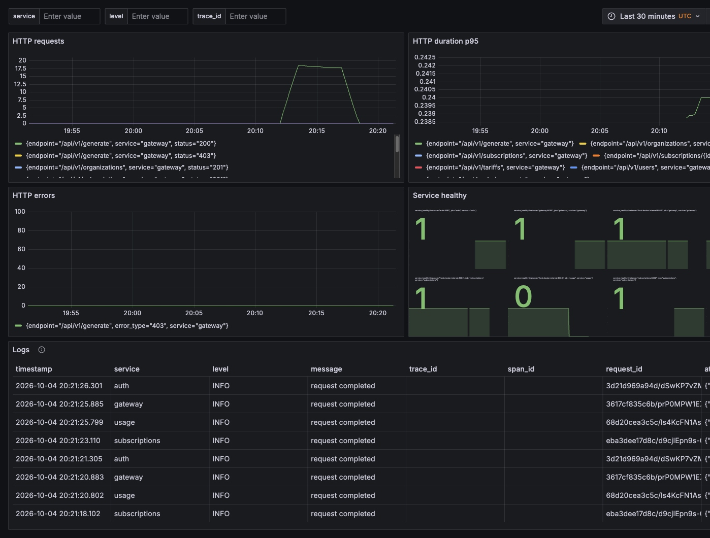
Технические метрики и логи
Grafana: HTTP, p95, здоровье сервисов, логи
Всплеск /generate: 20:12–20:18
p95 около 240 мс
Логи 4 сервисов в одной панели
Notes:
Технический дашборд. Запросы на /api/v1/generate дают всплеск во время прогона, примерно 20:12–20:18. p95 по гистограмме — около 240 мс. На слайде с цифрами было 200 мс: там клиентский замер генератора нагрузки, а здесь оценка по корзинам гистограммы Prometheus.
Внизу — логи всех четырёх сервисов в одной панели, их можно фильтровать по сервису, уровню и trace_id.
На кадре один индикатор здоровья ненадолго показал 0, но следующий запрос к Prometheus показал service_healthy = 1 у auth, gateway, subscriptions и usage.
(~50 сек)

Slide 13
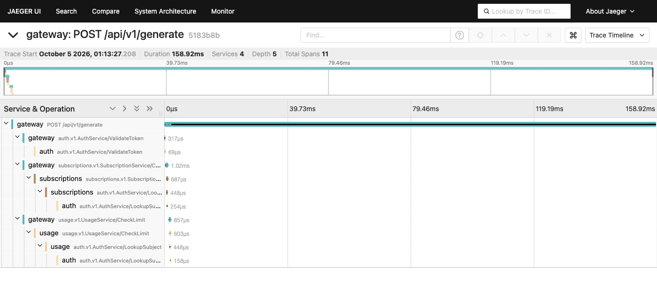
Один запрос — один трейс
Jaeger: POST /api/v1/generate
158.92 мс, 4 сервиса, 11 спанов
Допуск — около 2 мс
Остальное — эмуляция AI
Notes:
Трейс одного запроса POST /api/v1/generate в Jaeger: 158.92 мс, 4 сервиса, 11 спанов.
В водопаде видны ValidateToken, CheckSubscription, LookupSubject и CheckLimit. Все проверки допуска вместе занимают около 2 мс, остальное время — эмуляция AI.
Номер трейса — 5183b8b9bbd65c40d3f6ee75f65c2cf9, могу открыть его вживую.
(~40 сек)

Slide 14
Выводы
1. | Генерация проходит Gateway, подписку и лимит: видно в трейсе и в 5443 ответах
2. | Лимит живёт в Redis, история — в ClickHouse. Овердрафт на графике — 710
3. | Сложнее всего — согласовать быстрый допуск и позднее списание
Польза курса
Главное — DDD и observability
Где ушло время
Спецификация задания и эксперименты
Что дальше
Применить идею проекта на практике
Notes:
Выводы. Первое: генерация действительно проходит Gateway, подписку и лимит — это видно и в трейсе, и в 5443 ответах прогона.
Второе: лимит живёт в Redis, история — в ClickHouse. Овердрафт на графике — 710.
Третье: самым сложным оказалось согласовать быстрый допуск и позднее списание.
Лично для меня курс был полезным. Что-то я уже знал, но вынес много нового — прежде всего методологию DDD и подход к observability. Больше всего времени ушло на продумывание задания и спецификации, плюс несколько экспериментов. Идею проекта я планирую применить на практике.
В репозитории есть отдельный отказоустойчивый контур task ha:up, но в этот прогон он не входил.
(Если спросят про идемпотентность: повторная доставка NATS с тем же id и другим телом отклоняется, в логе Usage 2509 таких конфликтов.)
(~75 сек)

Slide 15
Вопросы и рекомендации
+
–
если есть вопросы
если вопросов нет
Notes:
Спасибо, на этом всё. Буду рад вопросам и рекомендациям.

Slide 16

Спасибо за внимание!
Notes:
Спасибо за внимание!

